Slide 1
Почвы России
Подготовила учитель географии
Белик Е.А.
Урок в 8 классе

Slide 2
План урока
Почва – преобразованная часть литосферы.
Зональные системы почв
Разнообразие почв России
Почвенное- земельные ресурсы
Мелиорация земель.
Выводы.

Slide 3
Почва –преобразованная часть литосферы

Slide 4
Почвы – зональные системы
Более ста лет назад В.В. Докучаев установил, что размещение основных типов почв по поверхности Земли подчинено закону зональности.
Под типом почв понимается большая группа почв, формирующихся в однородных условиях и характеризующаяся определенным строением – почвенным профилем и скоростью почвообразования.

Slide 5
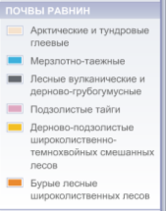
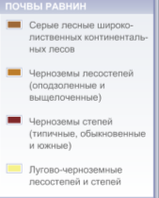
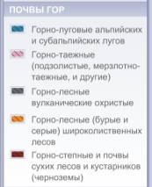
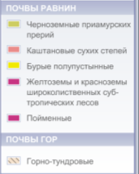
Закономерности распределения почв
Распространение основных типов почв России показано на карте. В нашей стране широтная зональность выражена ярче , чем в других странах мира. Это связано с большой протяженностью территории с севере на юг и преобладанием равнинного рельефа.
Характерной закономерностью смены почв в горах является высотная поясность.

Slide 6
Взаимосвязь почв, растительности и климата
Каждый тип почв формируется в строго определенных климатических условиях при определенном соотношении тепла и влаги .
В тоже время каждому типу соответствует и определенный тип растительности. Отмершие стебли и листья принимают непосредственное участие в образовании гумуса

Slide 7
Почвы тундр
На крайнем севере России почва почти весь год находится в замершем состоянии. На короткое время верхний горизонт оттаивает всего на несколько десятков сантиметров. При этом почва переувлажняется. Здесь образуется маломощные тундрово-глеевые почвы

Slide 8
Почвы тайги
Большую площадь в тайге занимают подзолистые и дерново-подзолистые почвы. Они формируются под лесами в областях избытка жидкой воды. Осадков здесь выпадает больше, чем испаряется. При малом количестве растительных остатков и при интенсивном промывании в тайге образуются подзолистые почвы. Они бедны гумусом и минералами.

Slide 9
Почвы смешенных и широколиственных лесов
В южной части тайги увеличивается поступление растительных остатков, возрастают летние температуры, поэтому сквозное промывание почв происходит только весной. В этих условиях возрастает накопление гумуса, а часть растворимых минеральных соединений задерживается в почве. В широколиственных лесах формируются серые и бурые лесные почвы.

Slide 10
Почвы степей
В этой зоне самые благоприятные условия. Здесь количество осадков столько же сколько может испариться с поверхности, а растения дают ежегодно большую массу веществ, т.е. в степях формируются самые богатые перегноем почвы – черноземы. Они обладают хорошей зернистой структурой . В них содержатся все необходимые растениям элементы питания. Чернозёмы – это лучшие почвы России.

Slide 11
Почвы пустынь и полупустынь
При движении к югу климат становится суше и теплее, растительный покров- более разреженным. В почву попадает меньше растительных остатков, а значительная часть в течении длительного теплого периода разлагается на простейшие минеральные соединения . Гумуса в почвах накапливается все меньше. Здесь формируется каштановые и бурые почвы полупустынь и серо – бурые почвы пустынь. Плодородие почв уменьшается от каштановых к серо-бурым

Slide 12
Засоление почв
В условиях скудного увлажнения вместе с почвенным раствором к поверхности подтягиваются минеральные соединения. При испарении влаги на поверхности почвы образуется соляная корка. Чем южнее, тем климат суше и тем интенсивнее идет этот процесс. Почвы обогащаются легко растворимыми солями, и в результате происходит их засоление.

Slide 13
Почвенно-земельные ресурсы
Пашня – черноземы, серые лесные и темно- каштановые
Подзолистые – массивы сенокосов
На светло– каштановых, бурых и светло- бурых почвах, а также на горно -луговых почвах – пастбища.

Slide 14
География почвенных ресурсов

Slide 15
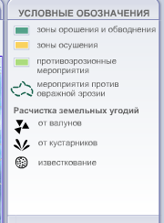
Мелиорация и ее виды
Мелиорация – это совокупность мер, направленное на коренное улучшение почв, повышения плодородия с целью получения устойчивых урожаев сельскохозяйственных культур и кормов для животноводства.

Slide 16
Рекультивация почв
С целью полного или частичного восстановления нарушенных или уничтоженных почв используется комплекс мер, направленных на их воссоздание
Заботу о воссоздании таким образом почвах на долгое время их жизни берут на себя люди. Особенно страдают почвы в черте крупных городов, вблизи загрязняющих почвы предприятий и там, где нерационально ведется обработка почв.

Slide 17
выводы
Основные земледельческие районы России расположены в зонах смешенных лесов, лесостепи и степи.
Основные типы почв России – тундрово-глеевые, подзолистые и
дерново- подзолистые, серые и бурые лесные, чернозем и каштановые почвы.
Мелиорация и рекультивация почв – основные мероприятия, направленные на улучшение свойств и поддержание и восстановления их плодородия.

Slide 18
Географический диктант
Что такое почва?
В процессе образования почвы участвует ……?
Кто из русских ученых является основателем науке о почве?
Какая почва самая плодородная?
Какие из типов почв распространены в России?
Какие почвы соответствуют степи?

